Slide 1
Final Project
Kecerdasan Komputasional
Kevin Angga Wijaya (05111840000024)
Angelita Titiandes Silalahi (05111840000088)
Aflakah Nur Farhana (05111840000120)

Slide 2
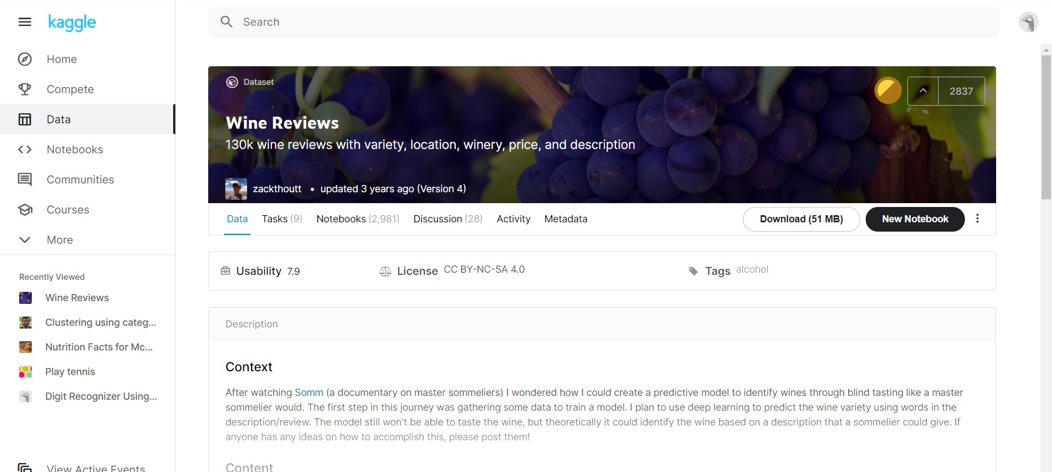
WINE REVIEW
150.930 DATA
FITUR
Country
Description
Designation
Points
Price
Province
Region_1
Region_2
Variety
Winery
Notes:
Country The country that the wine is from
description A few sentences from a sommelier describing the wine's taste, smell, look, feel, etc.
designation The vineyard within the winery where the grapes that made the wine are from
points The number of points WineEnthusiast rated the wine on a scale of 1-100 (though they say they only post reviews for wines that score &gt;=80)
price The cost for a bottle of the wine
province The province or state that the wine is from
region_1 The wine growing area in a province or state (ie Napa)
region_2 Sometimes there are more specific regions specified within a wine growing area (ie Rutherford inside the Napa Valley), but this value can sometimes be blank
variety The type of grapes used to make the wine (ie Pinot Noir)
winery
The winery that made the wine

Slide 3
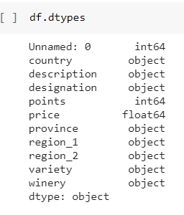

EDA
Mengidentifikasi tipe data dari setiap kolom yang ada di dataset.
Identifikasi ukuran dari dataset(jumlah baris dan kolom).

Slide 4
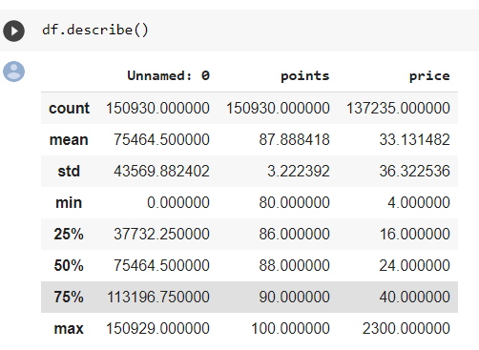
Melihat ringkasan data numerik.

Slide 5
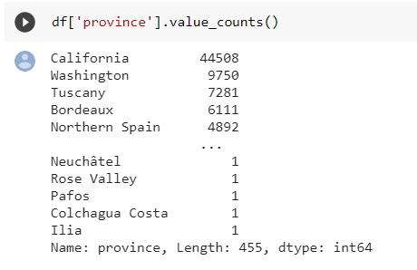
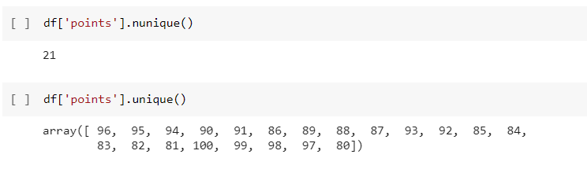
Menghitung jumlah instances/data dari setiap value.
Mengidentifikasi value dari setiap kolom.

Slide 6
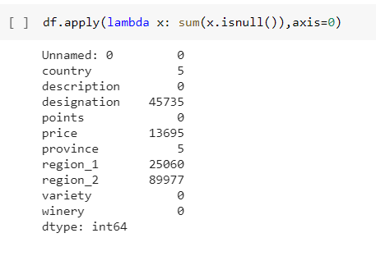
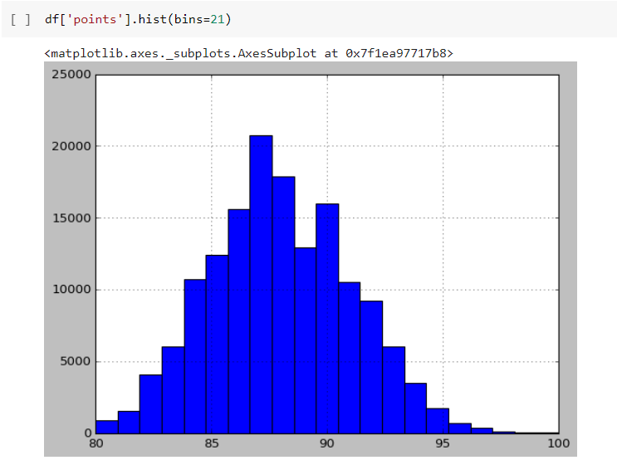
Mengidentifikasi jumlah null value pada setiap kolom.
Melihat persebaran data dengan menggunakan histogram

Slide 7
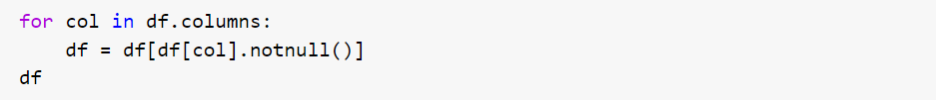
Membersihkan data
Remove NULL Value

Slide 8

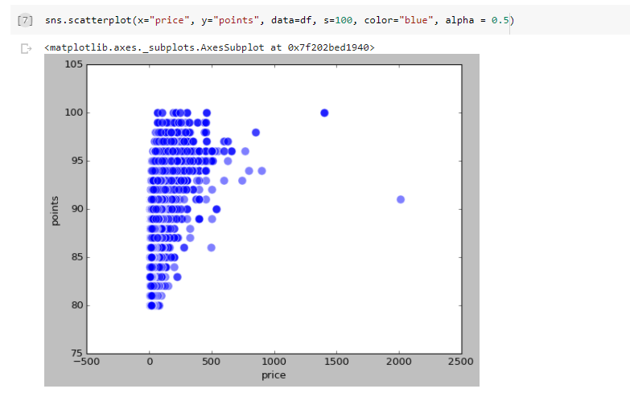
10. Mengambil data yang pricenya di bawah 1000.

Slide 9
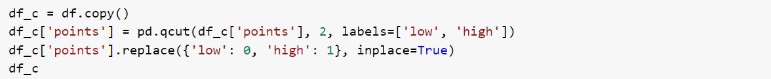
11. Mendiskritkan target menjadi kontinu menggunakan qcut dari pandas dengan parameter pd.qcut(kolom, jumlah_kelas, label) dan replace kolom target (point) dengan angka

Slide 10
1.
Apakah fitur yang paling berpengaruh dan paling tidak berpengaruh terhadap target?
METODE : Decision tree

Slide 11
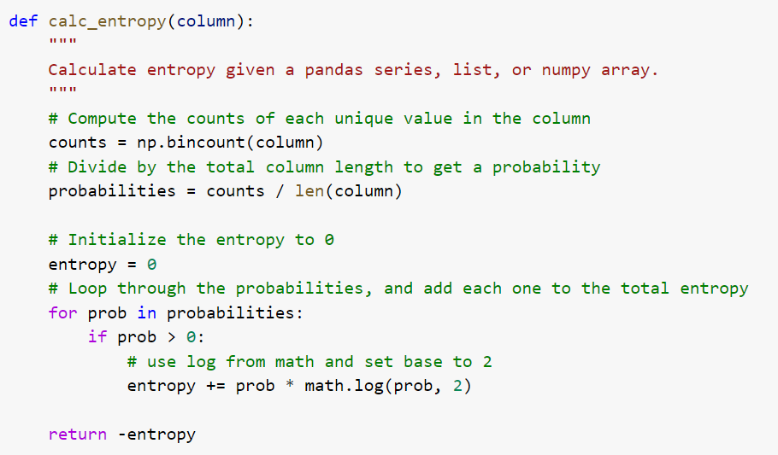
Deklarasi fungsi menghitung entropy

Slide 12
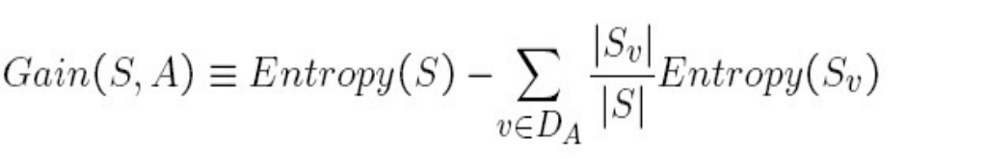
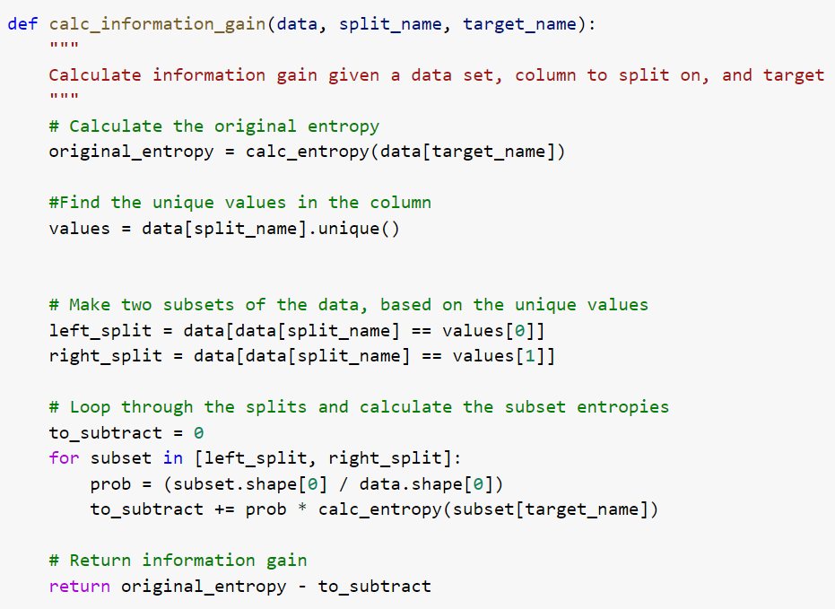
2. Deklarasi fungsi menghitung information gain

Slide 13
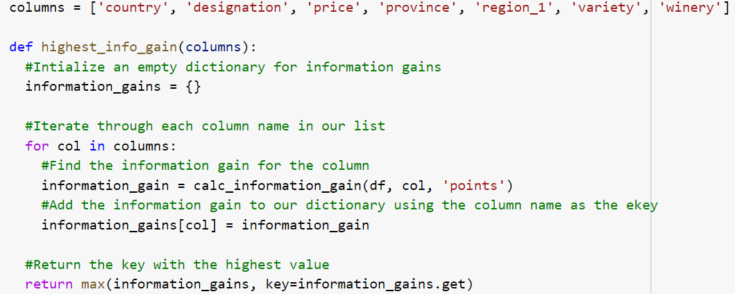
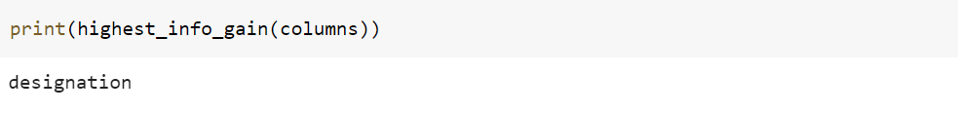
3. Mendapatkan data dengan information gain tertinggi
Notes:
mendapatkan information gain dari fitur fitur yang dipakai , spt yg di jelaskan di awal region2,deskription

Slide 14
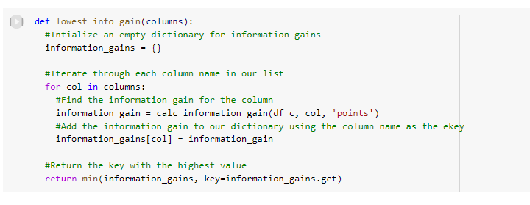

4. Mendapatkan data dengan information gain terendah

Slide 15
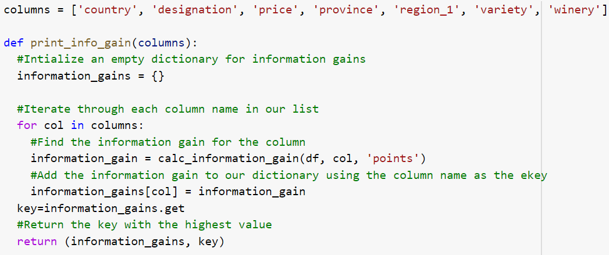
5. Menghitung information gain dari masing masing kolom
Fitur | Gain
country | 0.404
province | 0.579
variety | 0.910
region_1 | 0.944
price | 0.991
winery | 0.992
designation | 0.993
({'country': 0.40480218733286855, 'designation': 0.9926812528141012, 'price': 0.9915792355359274, 'province': 0.579600394425674, 'region_1': 0.9445249657678836, 'variety': 0.9105023531822338, 'winery': 0.9926036170809611})

Slide 16
Kesimpulan
Pada decision tree digunakan information gain sebagai acuan dalam pembuatan pohon. Fitur dengan information gain tertinggi akan menjadi root dari tree, oleh karenanya fitur dengan gain tertinggi merupakan fitur yang paling berpengaruh karena akan berperan sebagai sebuah root. Maka berlaku sebaliknya untuk fitur yang paling tidak berpengaruh.
Dari hasil percobaan tersebut dapat ditarik kesimpulan bahwa Fitur yang paling berpengaruh adalah ‘Designation’ karena memiliki gain paling besar, yaitu 0.992. Fitur yang paling tidak berpengaruh adalah ‘Country’ karena memiliki gain paling kecil, yaitu 0.404.

Slide 17
2.
Bagaimana cara mendapatkan akurasi paling baik untuk memprediksi data??
METODE : Decision Tree, SVM, KNN, ANN

Slide 18
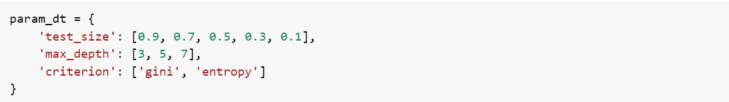
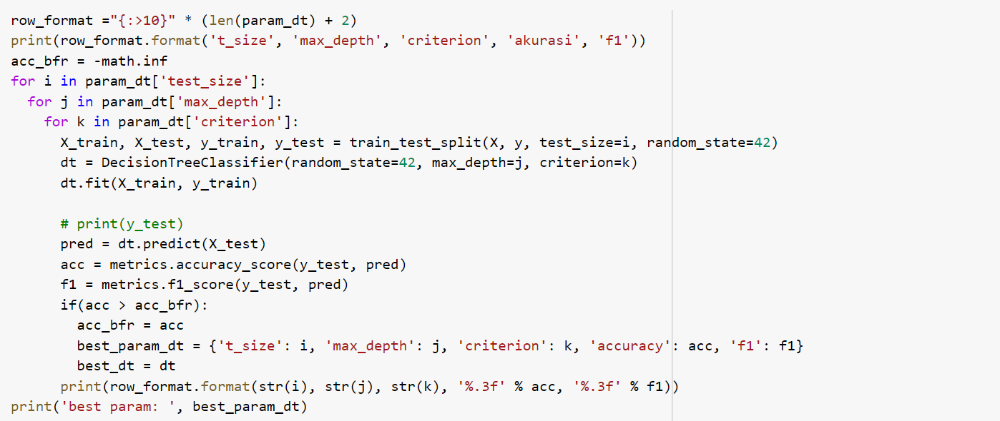
DECISION TREE
Pembuatan parameter yang akan di uji
Menjalankan decision tree sekaligus didapatkan variasi untuk hasil akurasi yang paling besar

Slide 19
DECISION TREE
best param: {'t_size': 0.7, 'max_depth': 7, 'criterion': 'entropy', 'accuracy': 0.8776609442060086, 'f1': 0.866683815447934}
time: 2.54 s

Slide 20
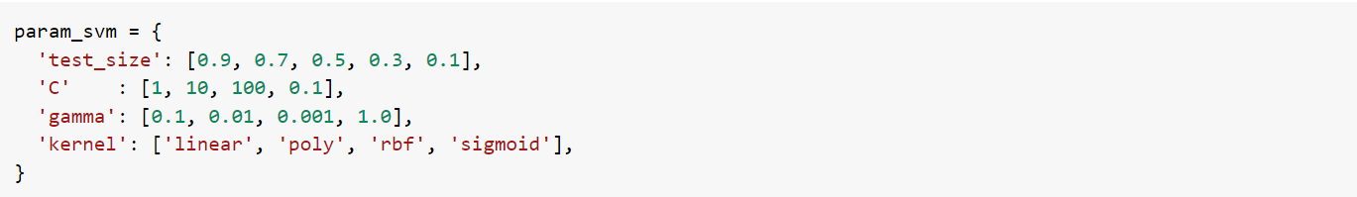
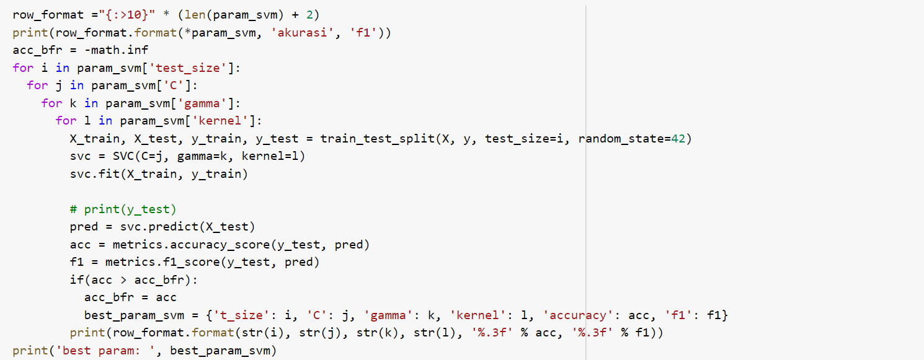
SVM
Pembuatan parameter yang akan di uji
Menjalankan SVM sekaligus didapatkan variasi untuk hasil akurasi yang paling besar

Slide 21
SVM
best param: {'t_size': 0.7, 'C': 10, 'gamma': 1.0, 'kernel': 'rbf', 'accuracy': 0.8807296137339056, 'f1': 0.8662141344117081}
time: 2h 57min 46s

Slide 22
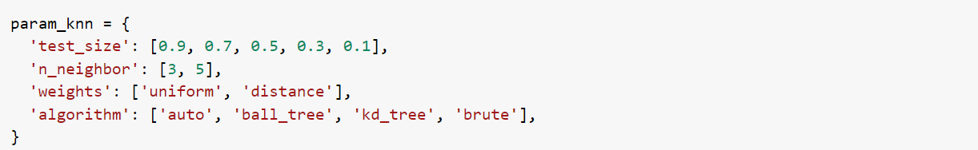
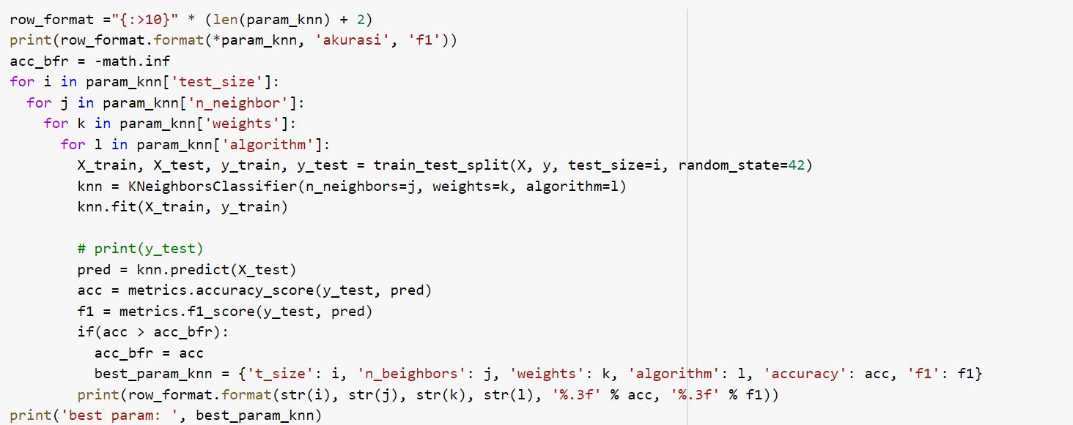
KNN
Pembuatan parameter yang akan di uji
Menjalankan KNN sekaligus didapatkan variasi untuk hasil akurasi yang paling besar

Slide 23
KNN
best param: {'t_size': 0.3, 'n_neighbors': 5, 'weights': 'distance', 'algorithm': 'auto', 'accuracy': 0.8946024434207891, 'f1': 0.8819074333800841}
time: 6min 8s

Slide 24
ANN
1. Membuat skenario model uji coba
Model | Hidden-1 |  | Hidden-2 |  | Hidden-3 |  | Learning Rate | Epochs | Optimizers | %train
 | Activation | Nodes | Activation | Nodes | Activation | Nodes
Model 1 | selu | 512 | selu | 256 | selu | 128 | 0,005 | 500 | adam | 50%
Model 2 | tanh | 512 | tanh | 256 | tanh | 128 | 0,005 | 500 | adam | 50%
Model 3 | relu | 512 | relu | 256 | relu | 128 | 0,005 | 500 | adam | 50%
Model 4 | relu | 512 | relu | 256 | relu | 128 | 0,005 | 500 | Adadelta | 50%
Model 5 | relu | 512 | relu | 256 | relu | 128 | 0,005 | 500 | adam | 30%
Model 6 | relu | 512 | relu | 256 | relu | 128 | 0,005 | 100 | adam | 30%
Model 7 | relu | 512 | relu | 256 | - | - | 0,005 | 500 | adam | 30%
Model 8 | relu | 256 | relu | 128 | - | - | 0,005 | 500 | adam | 30%
Model 9 | relu | 256 | - | - | - | - | 0,005 | 500 | adam | 30%
Model 10 | relu | 512 | - | - | - | - | 0,005 | 500 | adam | 30%
Model 11 | relu | 512 | relu | 256 | relu | 128 | 0,1 | 500 | adam | 30%

Slide 25
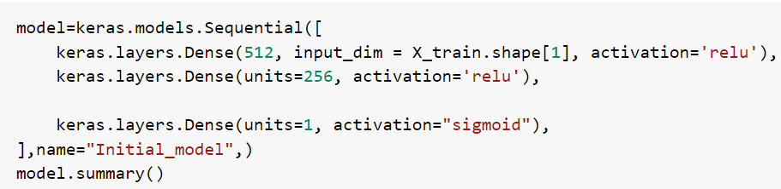
2. Melakukan definisi test size
3. Melakukan definisi activation, nodes, hidden layer
Notes:
Dilakukan variasi dari jumlah node dan hidden layer guna menemukan jumlah yang dapat mengoptimalkan akurasi. Variasi juga dilakukan untuk activation. Activation function berfungsi untuk menentukan apakah neuron tersebut harus “aktif” atau tidak berdasarkan dari weighted sum dari input. Activation yang digunakan adalah relu, selu, tanh. Ketiga aktivasi ini dipilih berdasarkan penelitian terdahulu yang telah dilakukan, bahwa ketiga activation tersebut merupakan yang activation yang paling disarankan.

Slide 26
4. Melakukan definisi learning rate dan optimizer yang digunakan
5. Definisi metrics akurasi yang digunakan dan loss

Slide 27
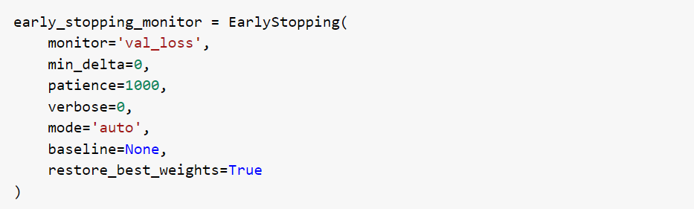
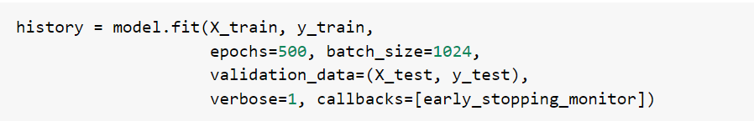
6. Fungsi early stopping
7. Menjalankan ANN dengan melakuakn variasi epochs

Slide 28
Hasil
Model | ACC Dtrain | ACC Dtest | Waktu train
Model 1 | 0,883 | 0,863 | 25min 48s
Model 2 | 0,876 | 0,864 | 24min 41s
Model 3 | 0,961 | 0,859 | 24min 11s
Model 4 | 0,868 | 0,862 | 24min 10s
Model 5 | 0,963 | 0,847 | 18min 48s
Model 6 | 0,881 | 0,867 | 3min 39s
Model 7 | 0,969 | 0,852 | 17min 27s
Model 8 | 0,955 | 0,846 | 8min 54s
Model 9 | 0,920 | 0,853 | 7min 24s
Model 10 | 0,937 | 0,839 | 12min 17s
Model 11 | 0,552 | 0,550 | 18min 50s

Slide 29
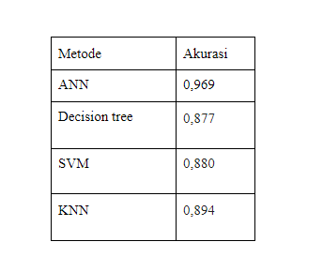
Perbandingan akurasi

Slide 30
Analisis parameter ANN
Model 7 | 0,969 | 0,852 | 17 min 27s
Hidden layer : 2
Semakin banyak hidden layer yang digunakan, maka waktu yang dibutuhkan semakin lama, dan akurasi yang dihasilkan semakin bertambah.
Node1 : 512
Semakin besar nilai node akan semakin mempengaruhi akurasi dan waktu, dimana keduanya akan sama sama meningkat.
Node2 : 256
Semakin besar nilai node akan semakin mempengaruhi akurasi dan waktu, dimana keduanya akan sama sama meningkat.
Epochs :500
Semakin besar epochs dapat meningkatkan tingkat akurasi, namun waktu yang dibutuhkan juga semakin meningkat.
Notes:
Dalam percobaan kali ini, yang dimaksud dengan hasil yang optimal adalah variasi parameter yang dapat menghasilkan hasil dengan akurasi tinggi, waktu runtime yang cenderung sebentar, banyak nya data train yang digunakan. Berdasarkan pertimbangan tersebut diperoleh untuk data wine-review variasi parameter terbaik adalah

Slide 31
Learning rate : 0.005
Tingkat akurasi akan menjadi semakin besar apabila nilai dari learning rate semakin kecil
Data train : 30%, Data test : 70%
Semakin besar data train yang dilakukan dapat meningkatkan tingkat akurasi, namun hal tersebut juga menyebabkan meningkatnya waktu yang dibutuhkan.
waktu : 17 menit 27 detik
Activation : Relu
Activation relu merupakan jenis activation yang paling banyak direkomendasikan untuk digunakan dalam rangka pencapaian hasil yang optimal. ReLU dapat mempercepat proses konvergensi yang dilakukan dengan stochastic gradient descent jika dibandingkan dengan sigmoid / tanh. Jika dibandingkan dengan sigmoid/tanh yang memiliki operasi-operasi yang “expensive” (exponentials, etc.), ReLU bisa diimplementasikan hanya dengan membuat pembatas(threshold) pada bilangan nol.

Slide 32
Optimizer : Adam
Adam merupakan algoritma yang populer di bidang data mining karena memperoleh hasil yang baik dengan cepat. Algoritma ini melakukan pengoptimalan yang dapat digunakan sebagai pengganti prosedur penurunan stochastic gradient descent untuk memperbarui bobot jaringan secara berulang-ulang berdasarkan data pelatihan.
Selain menyimpan rata-rata secara eksponensial dari gradien kuadrat sebelumnya, seperti Adadelta, Adam juga mempertahankan rata-rata eksponensial gradien lama.
Adadelta dianggap sebagai optimizer yang cepat namun tidak mempertahankan rata rata eksponensial gradient lama seperti adam, oleh karena itu adam jauh lebih banyak disarankan untuk digunakan daripada adadelta.

Slide 33
KESIMPULAN
Jadi metode terbaik untuk memprediksi data adalah ANN.

Slide 34
3.
Bagaimana perbedaan hasil akurasi antara fitur paling berpengaruh dan tidak berpengaruh?
METODE : ANN, KNN, SVM, DT

Slide 35
Fitur paling berpengaruh
Designation
Winery
Price
Tidak berpengaruh
country
province
Fitur | Gain
country | 0.404
province | 0.579
variety | 0.910
region_1 | 0.944
price | 0.991
winery | 0.992
designation | 0.993

Slide 36
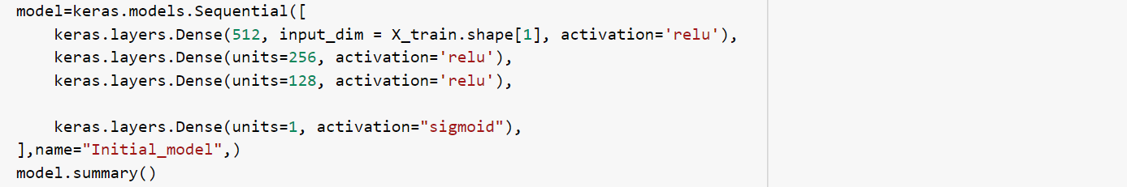
Melakukan drop kolom
Lakukan drop kolom, sisakan fitur fitur yang diperlukan saja (variasi versi fitur berpengaruh, variasi versi fitur tidak berpengaruh).
ANN

Slide 37
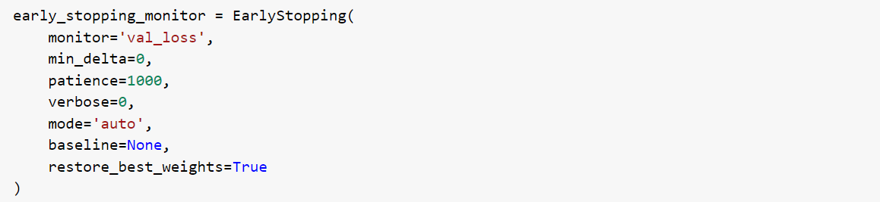
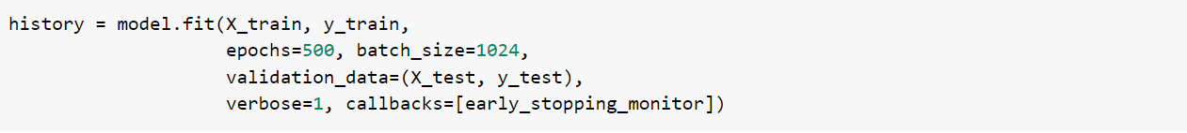

Slide 38
3. DECISION TREE
Pembuatan parameter yang akan di uji
Menjalankan Decision Tree sekaligus didapatkan variasi untuk hasil akurasi yang paling baik

Slide 39
4. SVM
Pembuatan parameter yang akan di uji
Menjalankan SVM sekaligus didapatkan variasi untuk hasil akurasi yang paling baik

Slide 40
5. KNN
Pembuatan parameter yang akan di uji
Menjalankan KNN sekaligus didapatkan variasi untuk hasil akurasi yang paling baik

Slide 41
Hasil
Menggunakan fitur paling berpengaruh
ANN
Train: 0.901, Test: 0.877
time: 9 min 38 s
Decision Tree
best param: {'t_size': 0.1, 'max_depth': 7, 'criterion': 'gini', 'accuracy': 0.8852118695811454, 'f1': 0.8724905046120457} time: 2.27 s
SVM
best param: {'t_size': 0.1, 'C': 10, 'gamma': 1.0, 'kernel': 'rbf', 'accuracy': 0.8832580290633777, 'f1': 0.866778149386845} time: 3h 22min 14s
KNN
best param: {'t_size': 0.1, 'n_beighbors': 5, 'weights': 'distance', 'algorithm': 'auto', 'accuracy': 0.9013310538527293, 'f1': 0.8864530635188307} time: 6min 57s

Slide 42
Menggunakan fitur paling tidak berpengaruh
ANN
Train: 0.640, Test: 0.642
time: 17 min 2 s
Decision Tree
best param: {'t_size': 0.1, 'max_depth': 5, 'criterion': 'gini', 'accuracy': 0.6445755185897011, 'f1': 0.4918032786885245}
time: 2.56 s
SVM
Tidak didapatkan hasil.
KNN
best param: {'t_size': 0.5, 'n_beighbors': 5, 'weights': 'uniform', 'algorithm': 'brute', 'accuracy': 0.6278283691891677, 'f1': 0.48381225525343335}
time: 44min 36s
Notes:
SVM - Tidak didapatkan hasil. Waktu runtime telah dijalankan selama lebih dari 12 jam hingga menyebabkan session habis pada google collab, sehingga dapat diprediksi bahwa algoritma svm merupakan algoritma yang tidak efektif untuk digunakan dalam data ini.

Slide 43
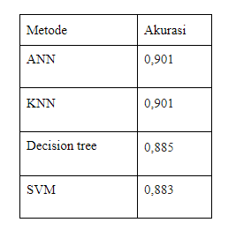
Perbandingan akurasi
Fitur paling berpengaruh

Slide 44
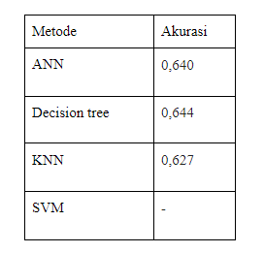
Perbandingan akurasi
Fitur paling tidak berpengaruh

Slide 45
Kesimpulan
Akurasi dengan menggunakan data dengan fitur fitur berpengaruh cenderung tinggi dan waktu runtime yang dilakukan cepat. Sebaliknya akurasi dengan fitur fitur tidak berpengaruh memiliki akurasi rendah dan waktu runtime yang lama.

